Slide 1
Introduction à Git et GitHub
les versions control comme git permettent le “contole Z sur les stéroide” et la collaboration accue avec les branches
Soutien aux équipes distribuées : Git et GitHub permettent aux équipes de contribuer depuis divers lieux sans conflits majeurs.
Favorise l’expérimentation : les branches permettent de développer des fonctionnalités sans perturber le code en production.

Slide 2
Pourquoi Git?
Architecture basée sur les snapshots : chaque commit capture l’état complet du projet.
Efficacité des branches : branches légères et efficaces pour un développement parallèle.
Adoption généralisée : plus de 87% du marché mondial utilise Git.

Slide 3

Comment le système de branche fonctionne

Slide 4
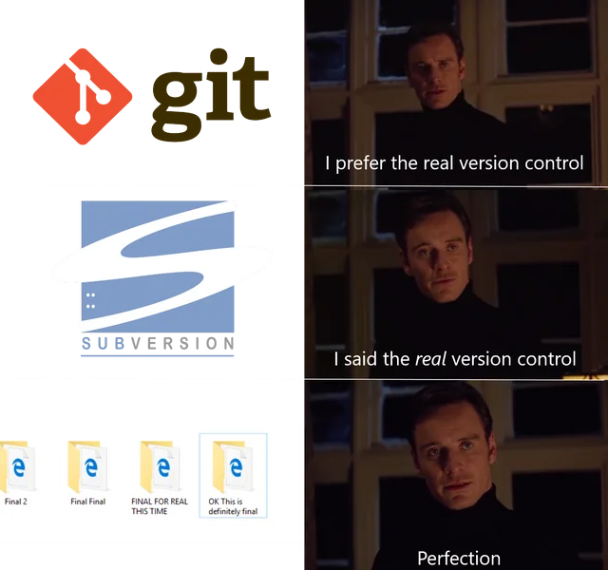
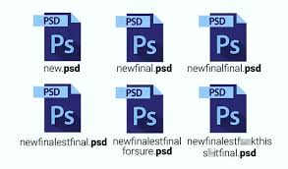
Git en bref

Slide 5


Git hub en bref

Slide 6
Bonnes pratiques Git & GitHub
écrire des messages clairs à chaque commits pour pouvoir te retrouver dans tes sauvegardes
Utiliser des branches : permet un développement modulaire.
Ne jamais push directement dans main, pusher dans sa propre branche et utiliser les pull requests .

Slide 7
Conclusion & Questions
Git : Contrôle de version basé sur des snapshots
GitHub : Outil pour sauvegarder git dans le cloud
Bonne pratique : JAMAIS PUSH DIRECT DANS MAIN.

Slide 8

Code along

Slide 9

Introduction au dotfiles
Introduction aux dotfiles

Slide 10
Avec Linux, tout est fichier
Les réglages sont souvent des fichiers texte placé à des endroits spécifiques
Tu peux tout configurer, pas besoin d’interface graphique
Cela inclut le shell, les éditeurs de texte, les outils système…

Slide 11
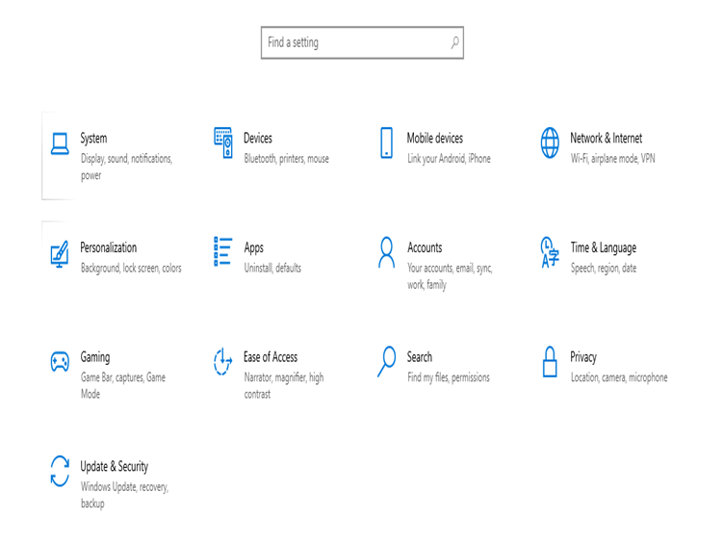

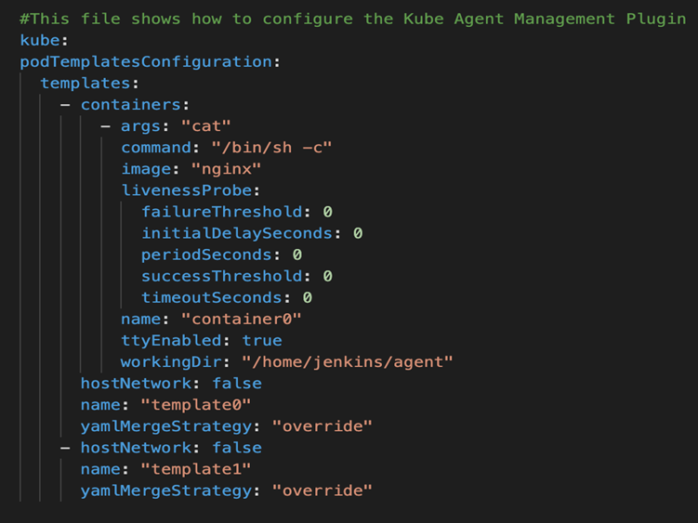

Slide 12
.zshrc
Définit :
les alias
les scripts
les plugins (oh-my-zsh)
Se trouve dans ton /home/user path

Slide 13
EN BREF
1) configurer une seule fois dans le bon fichier ex: zshrc
2) mettre ces configurations en contrôle de version avec git.
Avantages:
Réutilisation dans d’autre système
Formule only do it once

Slide 14


